Slide 1
Сервис для оценки залоговой стоимости дома на примере истории продаж в г. Хьюстон штат Техас
Автор проекта:
Соколов Иван Михайлович

Slide 2
Введение
Под стоимостью недвижимости подразумевают денежный эквивалент собственности.
Нужно правильно оценивать стоимость жилья. Перед тем, как получить кредит под залог недвижимости, желательно обращаться к профессиональным сервисам.
Когда выдается кредит и в залог вносится недвижимость, банк обязан убедиться в том, что имущество оценено в достаточную сумму денег для обеспечения кредита.
Машинное обучение позволяет достаточно точно определять цену по набору признаков

Slide 3
Цель проекта
Определение стартовой цены дома для оценки стоимости залога при выдаче кредита и для переоценки в процессе жизни кредита
Помощь сотруднику кредитного отдела в принятии решения о выдаче кредита
Задачи проекта
Обработать имеющиеся данные
Дополнить данные
Выбрать и обучить модель
Оценить качество модели
Разработать прототип

Slide 4
Обработка данных
377185 записей, 18 признаков, 2 признака – объект содержащий дополнительные признаки. 1909 городов в 38 штатах.
Исходные данные требуют большой подготовки, так как содержат много ошибок и пропусков.
Было сделано:
Объединены пары колонок: private pool и PrivatePool, mls-id и MlsId.
Добавлены признаки:
- Дополнительные факты о доме из колонки homeFacts.
- Количество и расстояние до школ в районе из колонки schools.
- Координаты почтового отделения. Источник: http://download.geonames.org/export/zip/.
- Координаты центров городов. Источник: https://www.kaggle.com/max-mind/world-cities-database.
- Координаты адреса. Источник: geopy
- Мужское и женское население района. Источник https://azure.microsoft.com/en-us/services/open-datasets/catalog/us-decennial-census-zip/#AzureNotebooks.
- Расстояние до центра и азимут почтового отделения рассчитаны по координатам
- Средняя цена квадратного фута площади дома в районе
По каждому объекту получено 30 признаков, в дальнейшем оставлено только 14.
Notes:
Предложенный датасет содержит информацию по продажам домов в городах США, имеет 377185 записей и 18 колонок.
Всего городов – 1909, штатов – 38
Наиболее распространенный город Houston (24442 запись), наиболее распространенный штат Florida (115450 записей)
Из-за большого разброса цен в городах и штатах решено обучать модель на продажах в г. Хьюстон.

Slide 5
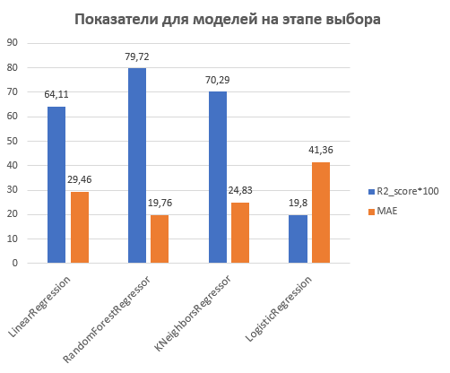
Выбор модели
Целевая переменная – цена одного квадратного фута площади дома. Величина которую предсказывает модель.
Коэффициент детерминации (R2_score) - статистический показатель, указывает на достоверность соответствия набора прогнозов фактическим значениям, оценивает соответствие модели данным. Значения 0.8-1.0 указывают на хорошее качество модели.
Средняя абсолютная ошибка (MAE) ($/кв.фут)— это средняя абсолютная разница между спрогнозированным значением и его фактическим значением. Это дает представление о том, насколько неправильными были прогнозы.
Рассмотренные алгоритмы: Линейная регрессия (LinearRegression), Решающие деревья (RandomForestRegressor RFR), Логистическая регрессия (LogisticRegression), Метод ближайшего соседа (KNeighborsRegressor)
Notes:
Для задач прогнозирования значения целевой переменной, непрерывной в определенном диапазоне, как в нашем случае (цена дома) применяются регрессии.
Основные методы регрессий Линейная регрессия, Решающие деревья и ансамбли, Нейросети
R2_score — статистический показатель, указывает на достоверность соответствия набора прогнозов фактическим значениям, оценивает соответствие модели данным. 0.8-1.0 хорошая модель.
Средняя абсолютная ошибка (MAE) — среднее значение арифметических отклонений (отклонение — это разница между спрогнозированным значением и его фактическим значением).
Выражается в тех же величинах что и целевая переменная - чем ниже тем лучше

Slide 6
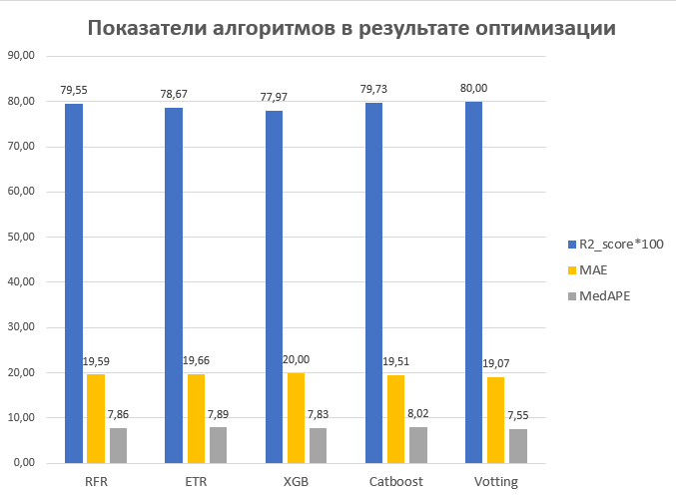
Обучение модели и оптимизация
Итоговая модель Votting – ансамбль четырех моделей с лучшими показателями:
RFR, ETR (RandomForestRegressor, ExtraTreesRegressor) - решающие деревья
XGB, Catboost (XGBRegressor) - стохастический градиентный бустинг
Медианная процентная ошибка (MedAPE)(%) – медианная абсолютная разница между спрогнозированным значением и его фактическим значением в процентах. Показывает, что половина предсказаний имеет погрешность ниже указанной величины.
Notes:
Медианная процентная ошибка (MedAPE) — медианное значение арифметических отклонений в процентах (отклонение — это разница между спрогнозированным значением и его фактическим значением), менее подвержена выбросам. мерой точности предсказания метода прогнозирования. Это дает представление о том, насколько неправильными были прогнозы.
0-100% - чем ниже тем лучше
В ходе обучения были отброшены признаки не оказывающие существенного положительного влияния на результат: адрес, статус объявления, тип дома, наличие камина, данные об отоплении, паркинге, данные о школах.

Slide 7
Ошибка - деньги
Средняя погрешность при оценке дома:
S_ср. x MAE = 2615кв.фт x 19$/кв.фт = 49685$
Средняя стоимость дома:
S_ср. x Price/sqft_cp. = 2615кв.фт x 162$/кв.фт = 423630$
В процентах:
49685$ / 423630$ * 100% = 11,7%
S_ср. - средняя площадь дома в городе, МАЕ – средняя ошибка предсказаний модели, Price/sqft_cp. – средняя величина стоимости одного квадратного фута в городе.

Slide 8
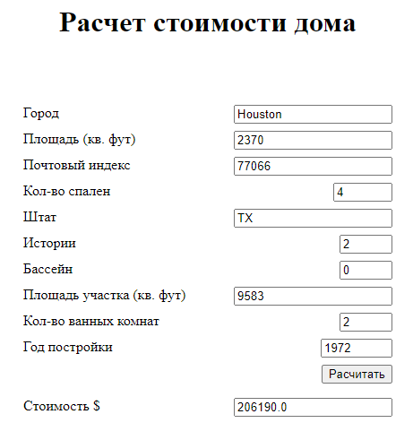
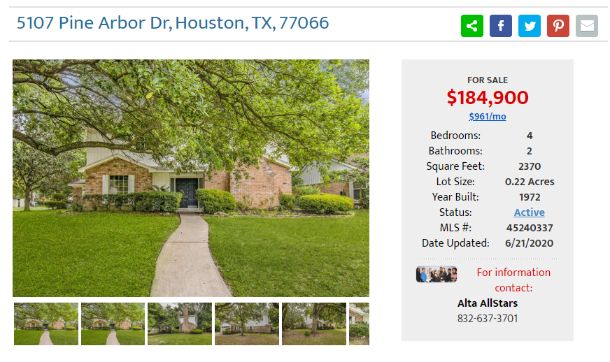
Прототип
Пример объявления
https://www.altarealtyco.com/pages/403985/sys_0/id_1728508/TX/Houston/5107-Pine-Arbor-Dr.aspx
Notes:
Прототип дает оценку или дает «нет оценки» в случае ошибок ввода
Полученную цифру можно использовать как ориентир, от которого нужно немного “отступить“,
Параметры дома влияющие на точность – индекс почтового отделения (район), площадь, год постройки, площадь земельного участка.
Сказать что модель не может анализировать и что было откинуто в процессе предобработки данных
Модель обучается на 14 признаках наиболее важные из них: средняя стоимость кв. фута в районе, расстояние от центра города до района (почтового отделения), площадь дома, год постройки, площадь земельного участка.

Slide 9
Спасибо за внимание

